Slide 1
Организация военно - патриотической работы в мбоу «Школа № 11» Г. ПРОКОПЬЕВСК В РАМКАХ РЕАЛИЗАЦИИ ВВПОД «ЮНАРМИЯ»

Slide 2
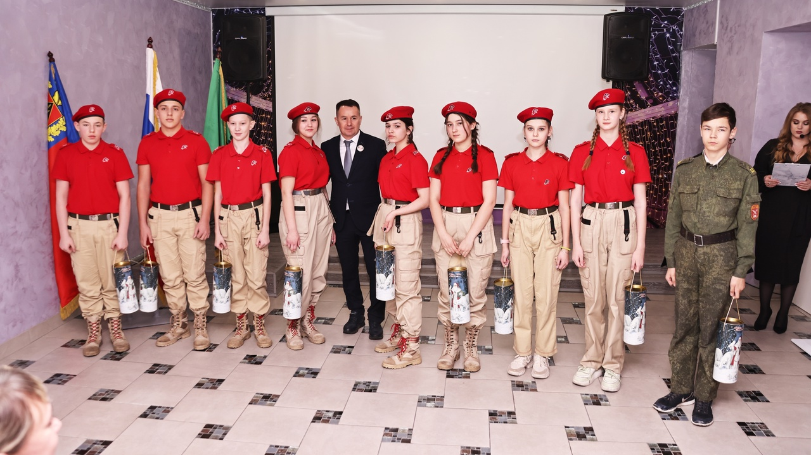
ЮНАРМИЯ» - всероссийское детско-юношеское военно-патриотическое общественное движение, созданное в 2016 году по инициативе Министра обороны РФ Сергея Шойгу.

Slide 3
Предмет, цели и задачи Движения
Предметом и целями Движения является:
Участие в реализации государственной молодежной политики Российской Федерации;
2) Всестороннее развитие и совершенствование личности детей и подростков, удовлетворение их индивидуальных потребностей в интеллектуальном, нравственном и физическом совершенствовании;
3) Повышение в обществе авторитета и престижа военной службы;
4) Сохранение и приумножение патриотических традиций;
5) Формирование у молодежи готовности и практической способности к выполнению гражданского долга и конституционных обязанностей по защите Отечества.

Slide 4
ДВИЖЕНИЕ РЕШАЕТ СЛЕДУЮЩИЕ ЗАДАЧИ
- воспитание у молодежи высокой гражданско-социальной активности, патриотизма, приверженности идеям интернационализма, противодействия идеологии экстремизма;
-изучение истории страны и военно-исторического наследия Отечества, развитие краеведения, расширение знаний об истории и выдающихся людях «малой» Родины;
- развитие в молодежной среде ответственности, принципов коллективизма, системы нравственных установок личности на основе присущей российскому обществу системы ценностей;
- формирование положительной мотивации у молодых людей к прохождению военной службы и подготовке юношей к службе в Вооруженных Силах Российской Федерации;
укрепление физической закалки и физической выносливости; - активное приобщение молодежи к военно-техническим знаниям и техническому творчеству.

Slide 5
Основными направлениями деятельности отряда являются:
-военно-патриотическое
-историко-краеведческое
-оздоровительно-спортивное
-нравственное (участие в различных значимых мероприятиях района и области, саморазвитие)

Slide 6
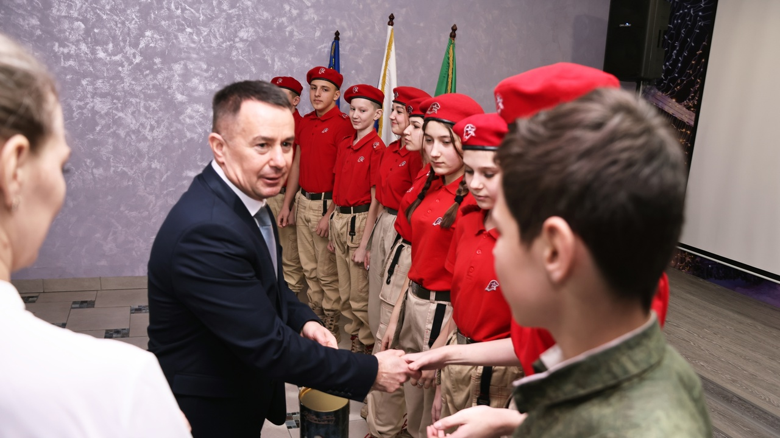
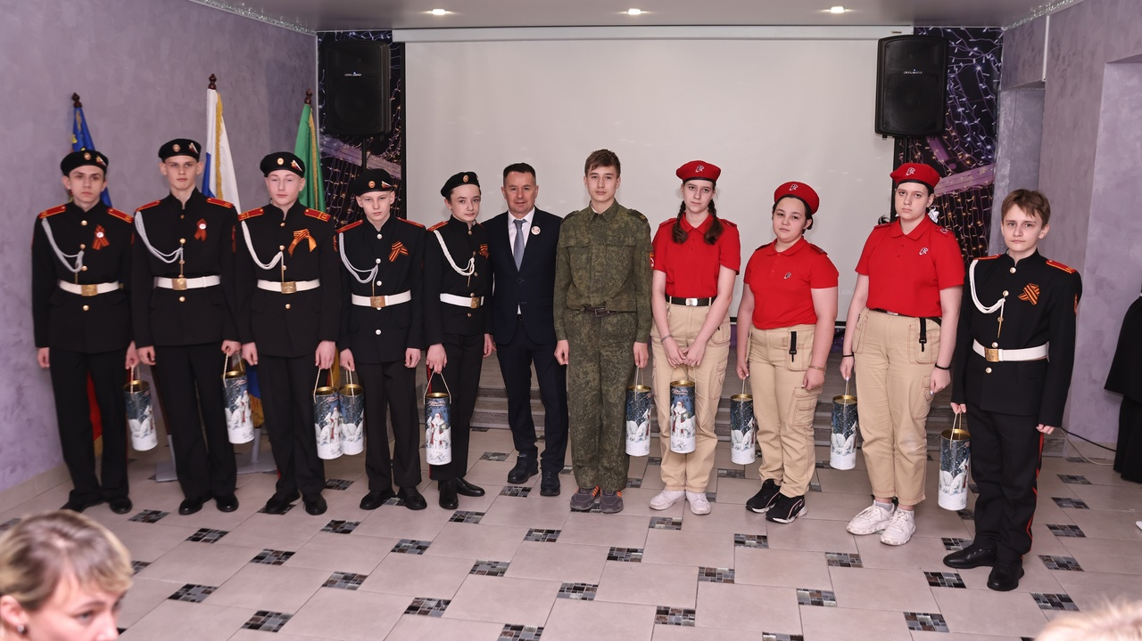
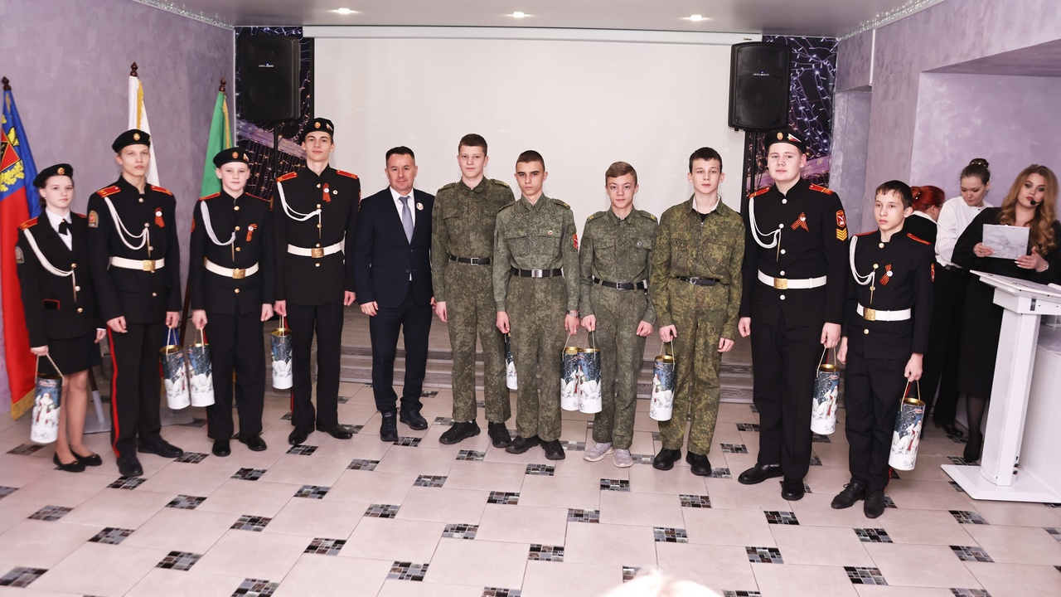

Slide 7
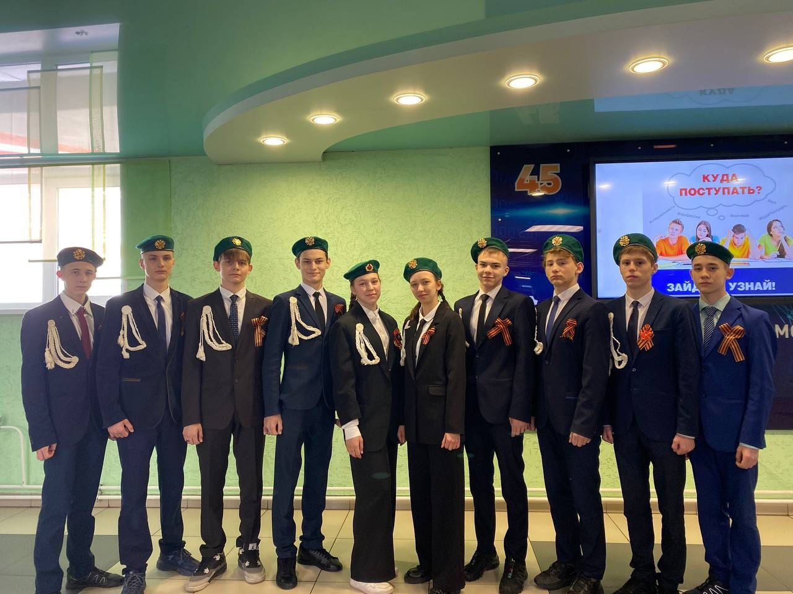
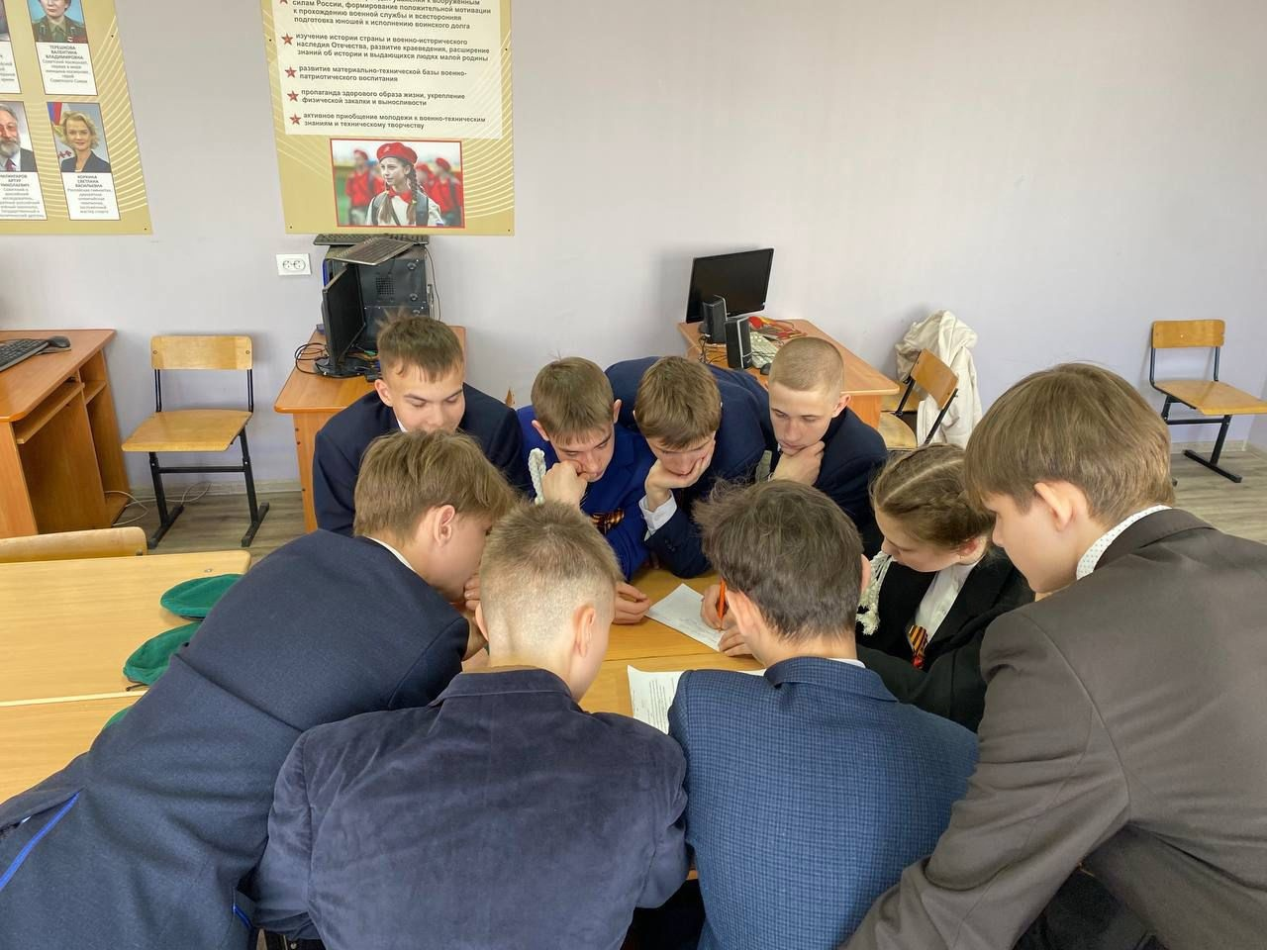
второй этап военно- спортивной игры «Зарница»

Slide 8
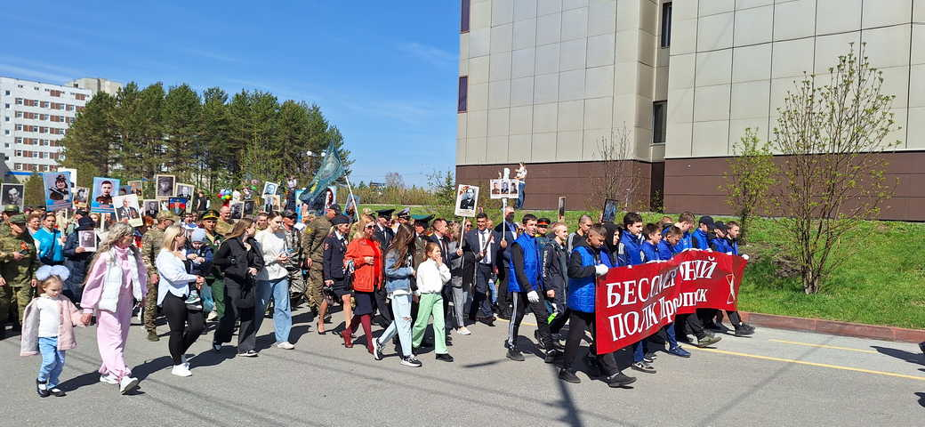
БЕССМЕРТНЫЙ ПОЛК

Slide 9
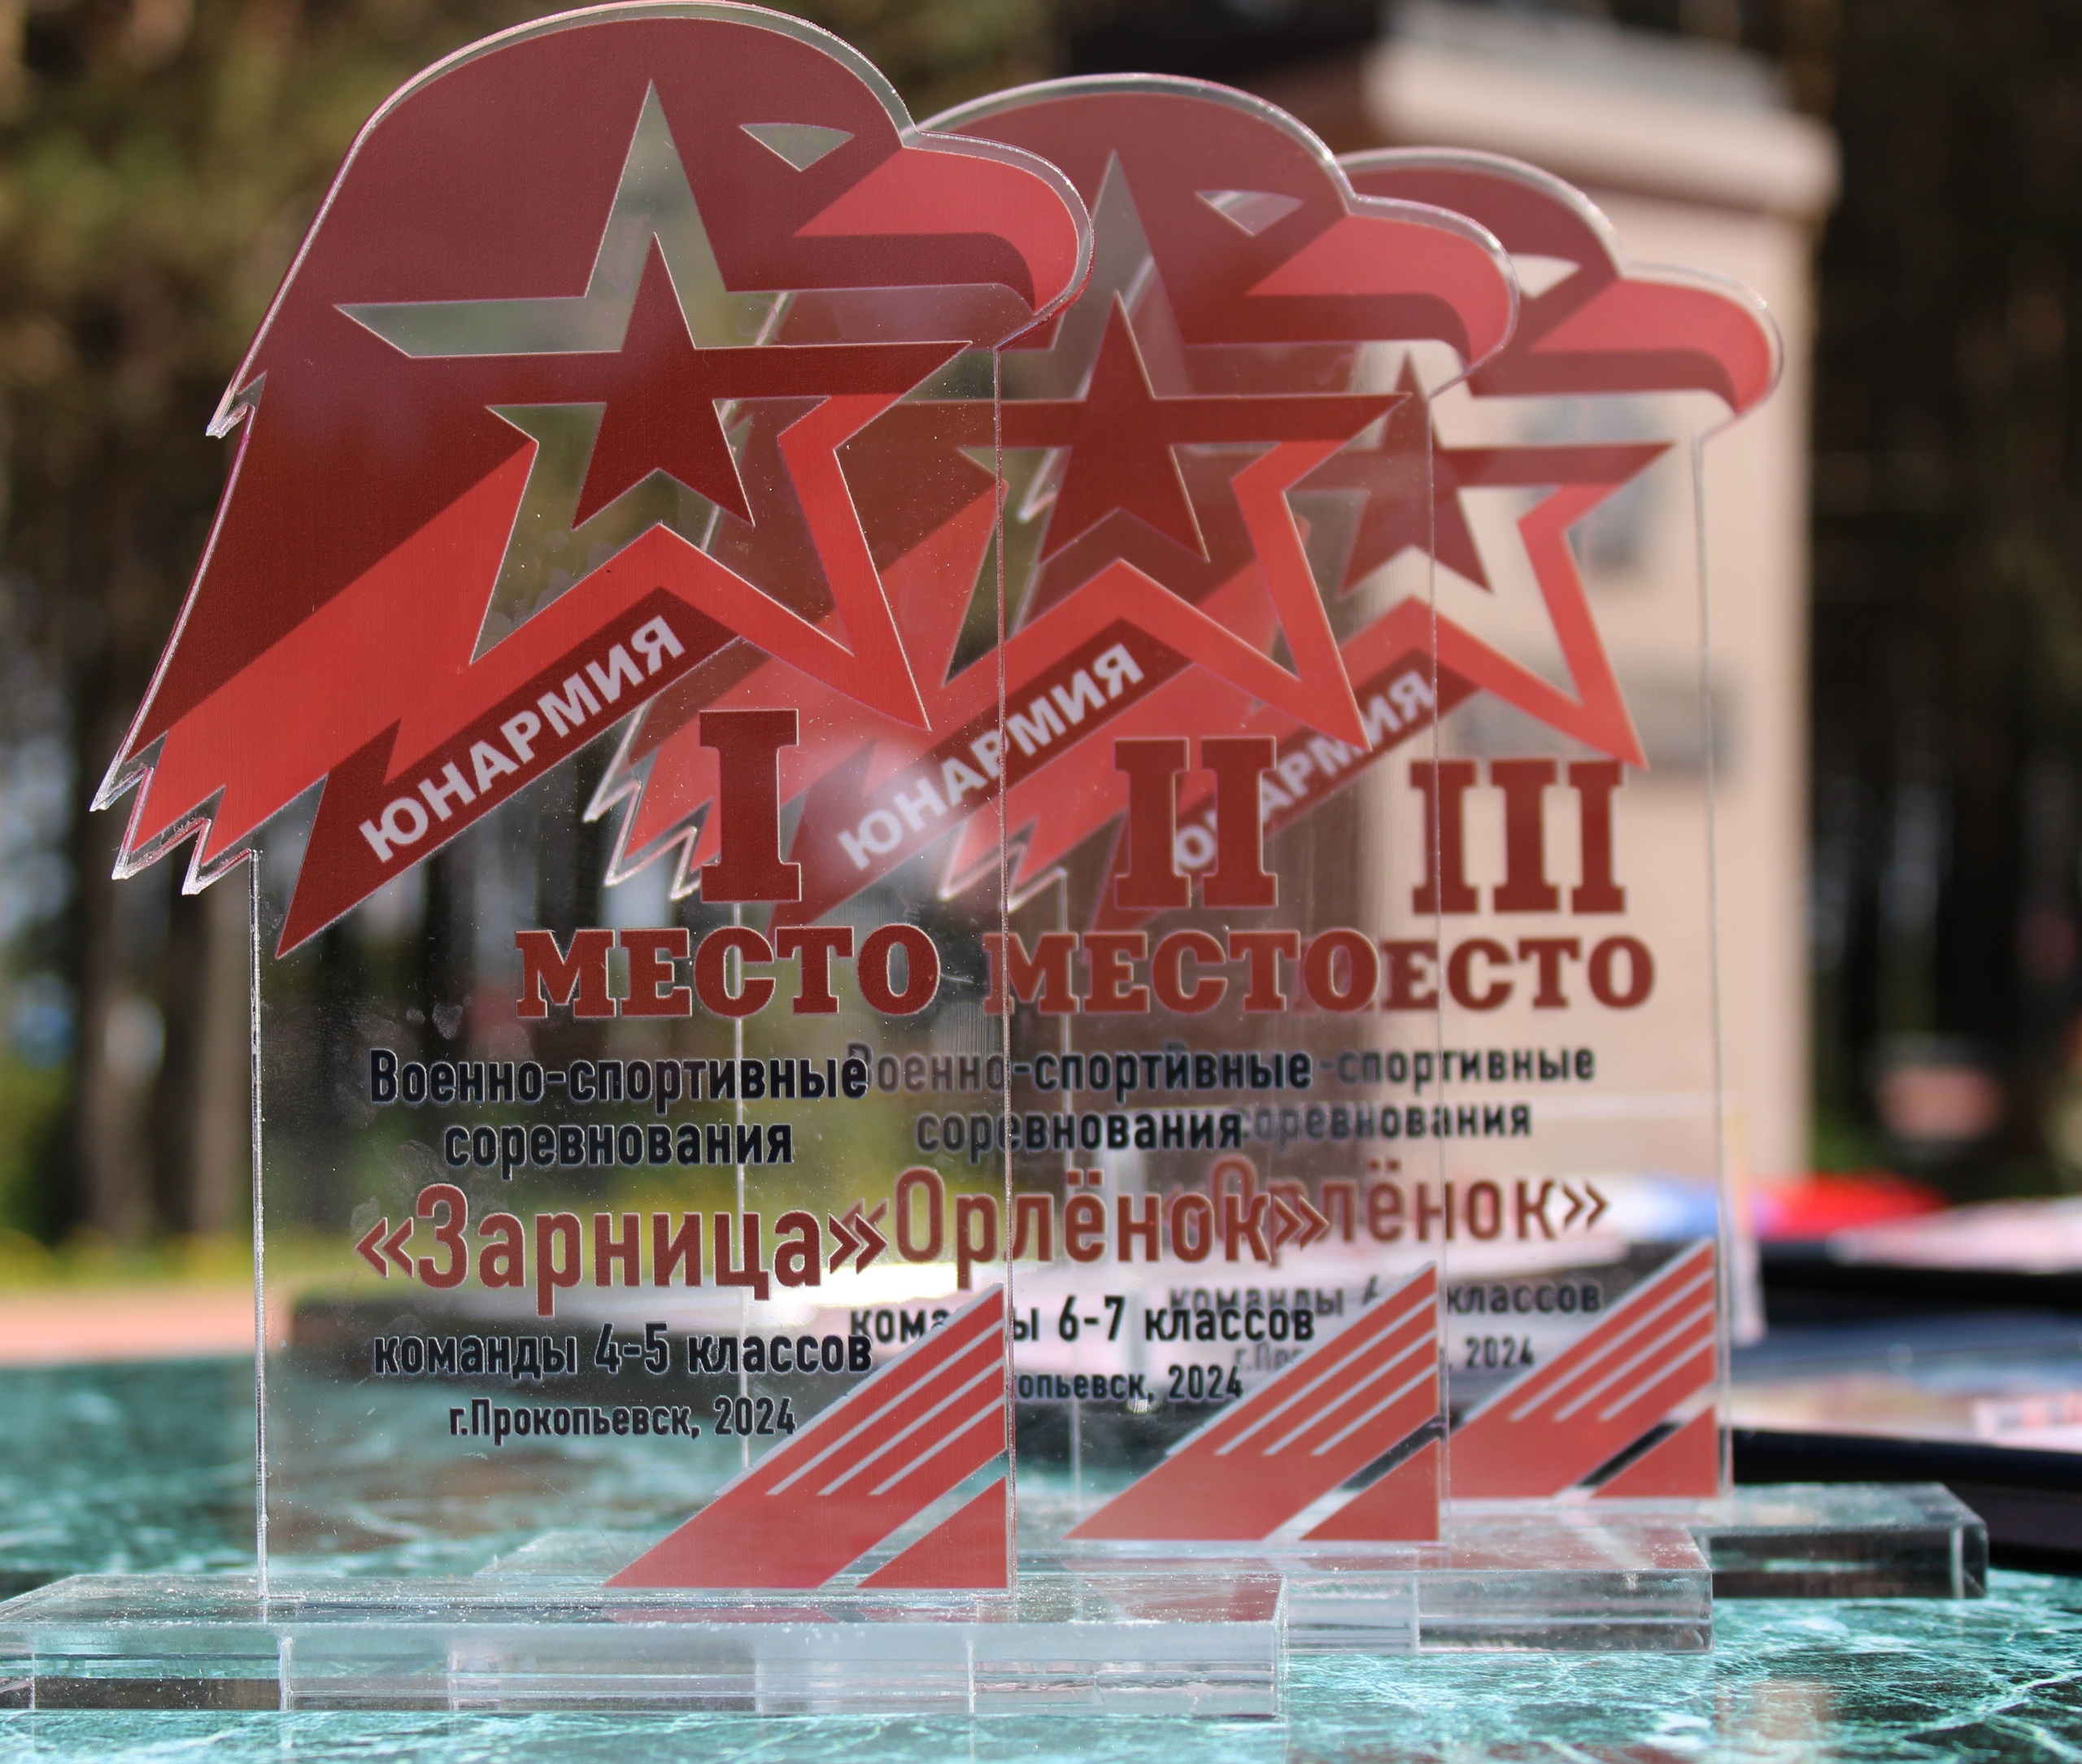
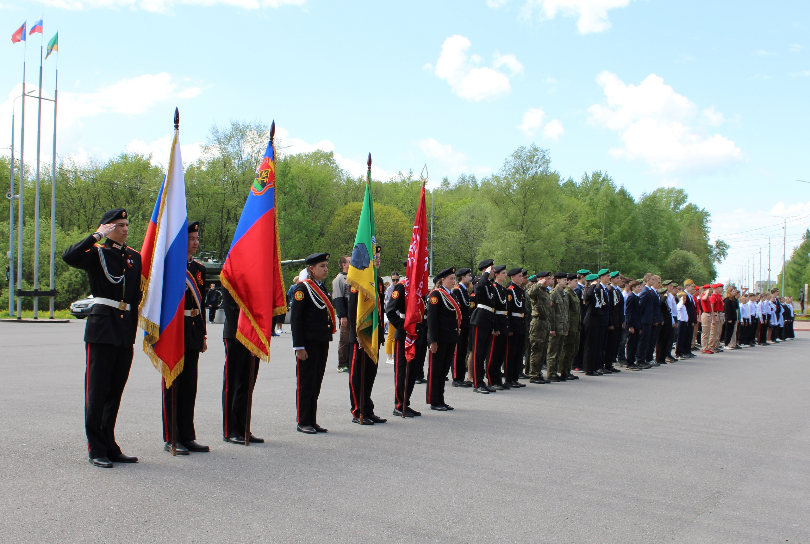
награждение победителей и призеров городских военно-спортивных соревнований 2024 года

Slide 10
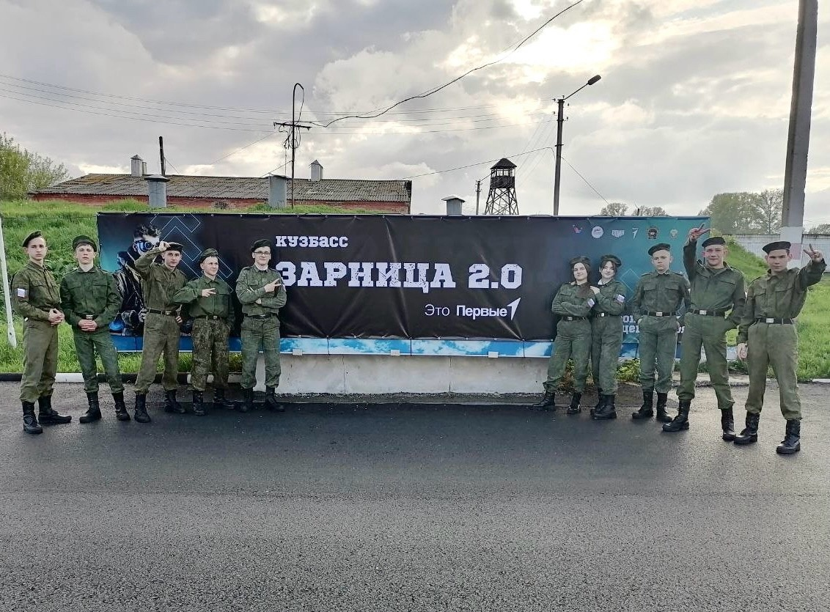
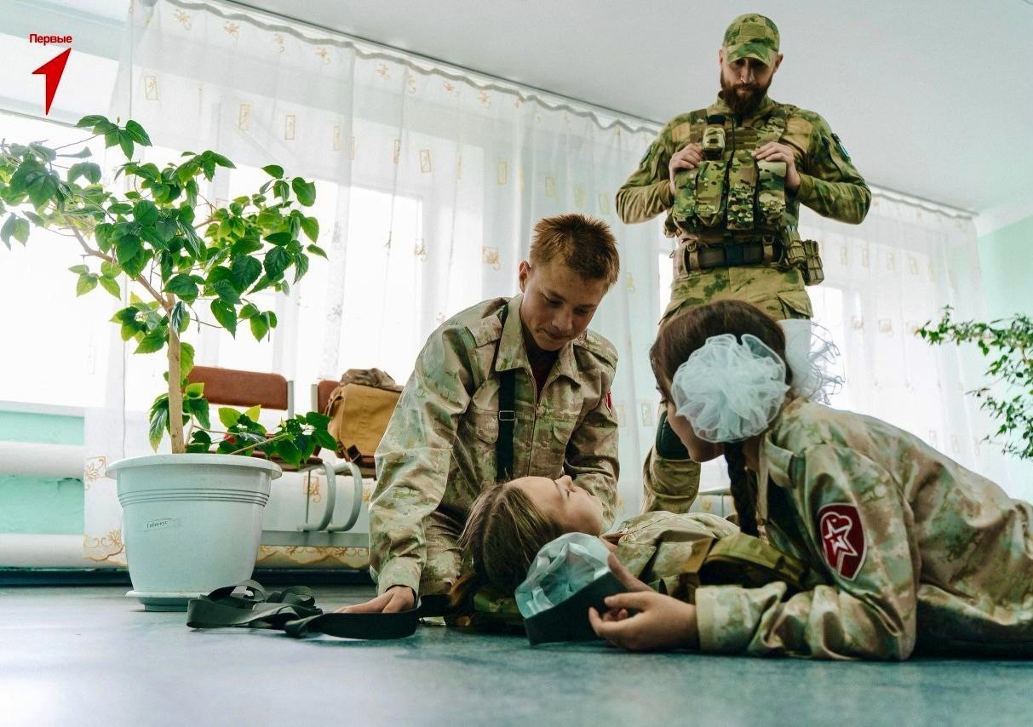
региональный этап Всероссийской военно-патриотической игры «Зарница 2.0»

Slide 11
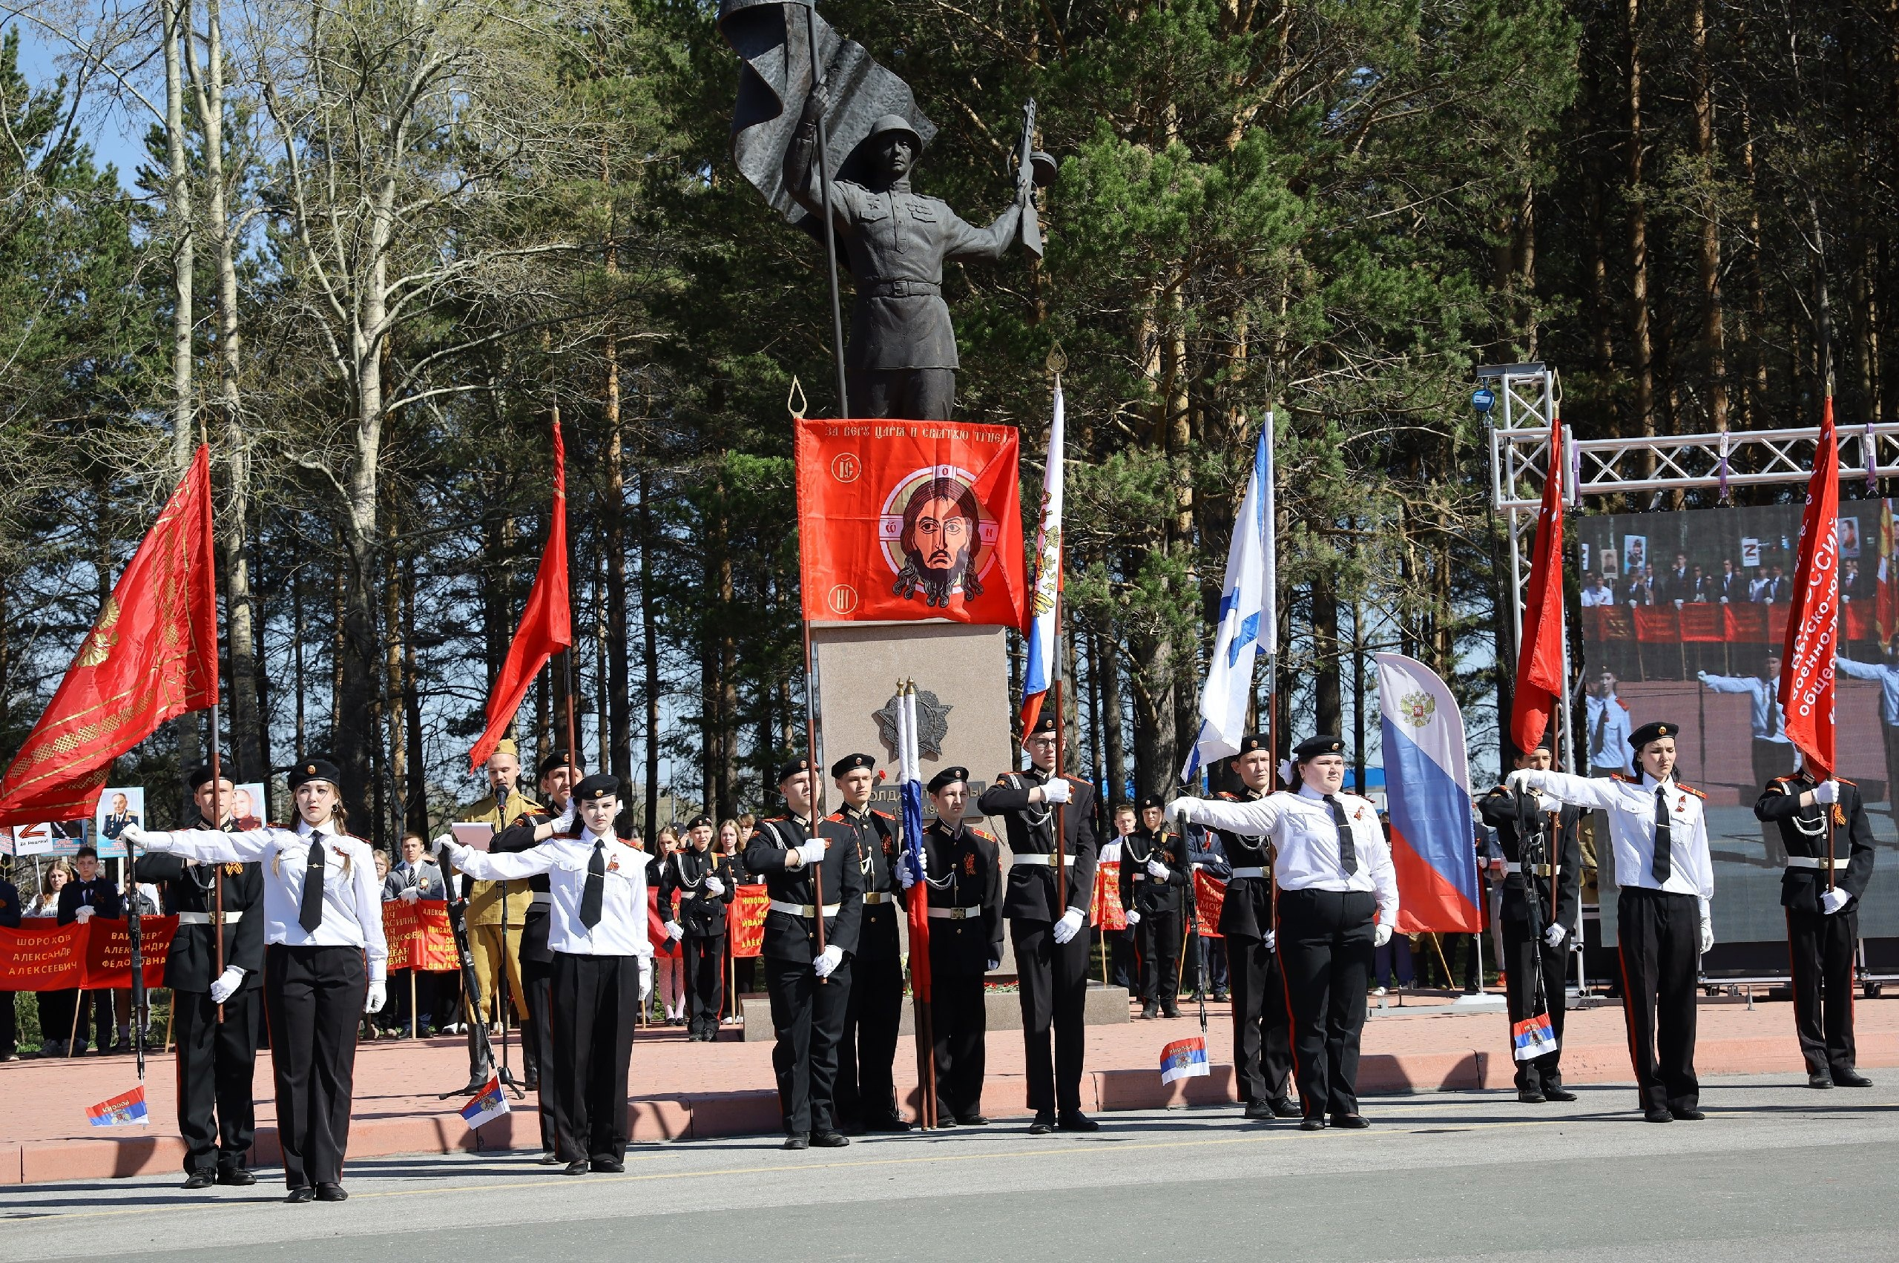
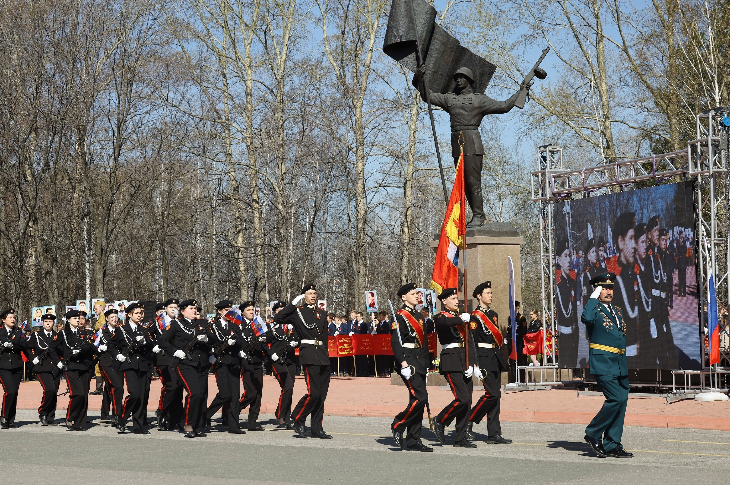
9 мая 2024 год

Slide 12
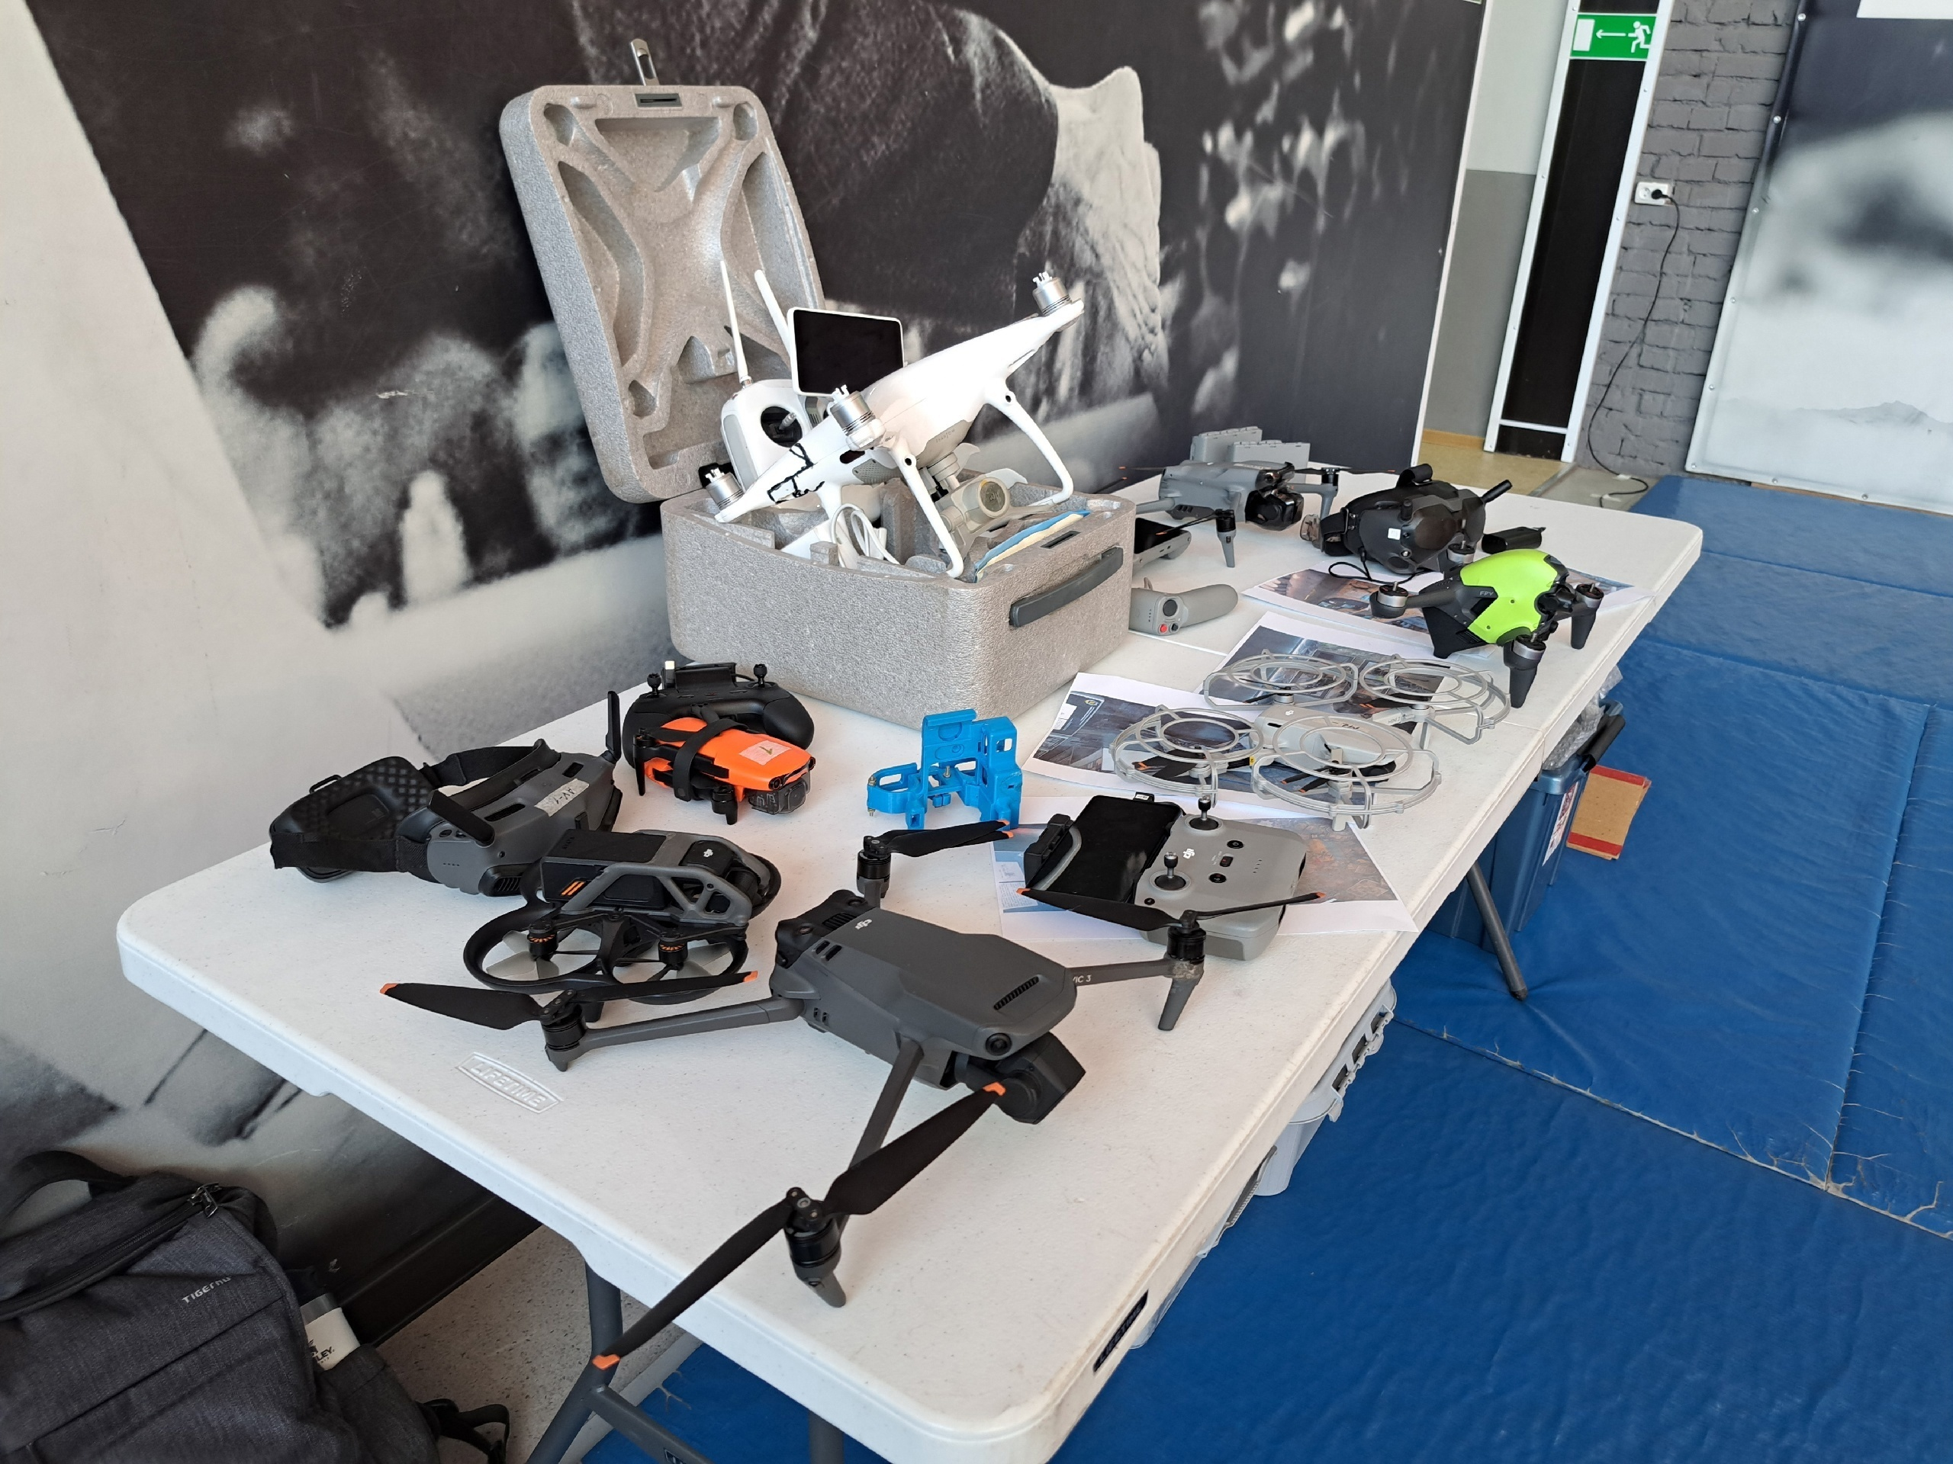
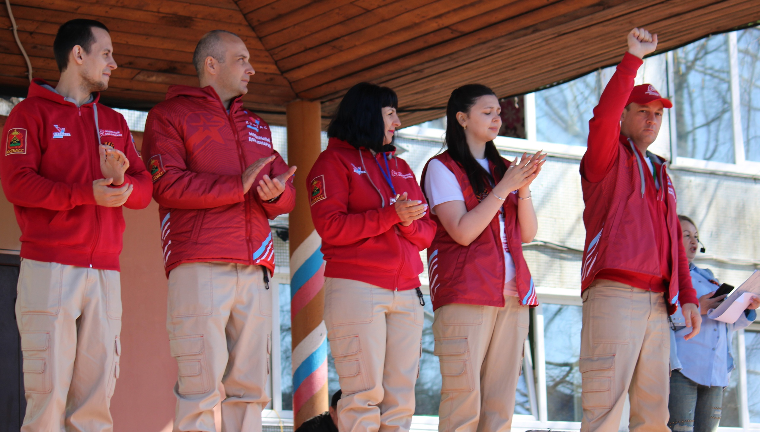
интерактивные занятия Мобильного ДОМА ЮНАРМИИ

